Slide 1
Associazione intercomunale della Valle Caudina
Comuni:
Airola (BN), Arpaia (BN), Bonea (BN), Bucciano (BN), Cervinara (AV), Forchia (AV), Moiano (BN), Montesarchio (BN), Pannarano (BN), Paolisi (BN), Roccabascerana (AV), Rotondi (AV),San Martino V.C. (AV)
Piano di Azione Congiunto per l’Energia Sostenibile della Valle Caudina
JOINT PAES
Operazione cofinanziata con il POR Campania FESR 2007-2013.
Asse n. 3 Energia. Obiettivo Operativo 3.3 – Contenimento ed efficienza della domanda
Roberto Formato
Montesarchio, 27 novembre 2015

Slide 2
Indice
Scenario di riferimento
Obiettivi
Strategia
Interventi
Fonti di finanziamento
I progetti di ricerca

Slide 3
Lo scenario

Slide 4
Come è nato
Realizzato in risposta ad un finanziamento concesso nel 2014 dalla Direzione Attività Produttive Regione Campania
A seguito di una proposta presentata dall’associazione dei 13 Comuni della Valle Caudina
Con attuazione affidata al Comune di Montesarchio
Attraverso un protocollo d’intesa sottoscritto da tutti i Comuni nell’ottobre 2013

Slide 5
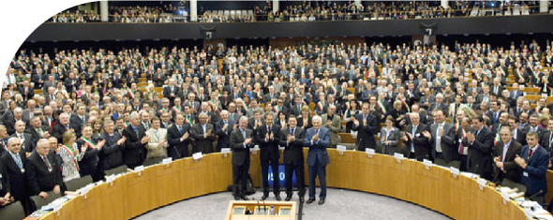

Cos’è
JOINT PAES = Piano d’Azione Congiunto per l’Energia Sostenibile
Finanziato dalla Regione Campania ma coordinato dal c.d. Covenant of Majors (Patto dei Sindaci), con sede a Bruxelles
Coordinato dal Joint Research Centre della Commissione Europea

Slide 6
Che intende fare
Insieme di azioni tese a raggiungere gli obiettivi di Europa 2020:
  Ridurre le emissioni di gas serra del 20%
  Alzare al 20% la quota di energia primaria (elettricità, riscaldamento/raffrescamento, carburanti per autotrasporto) prodotta da fonti rinnovabili
  Aumentare del 20% dell’efficienza energetica rispetto allo scenario tendenziale
CO₂

Slide 7
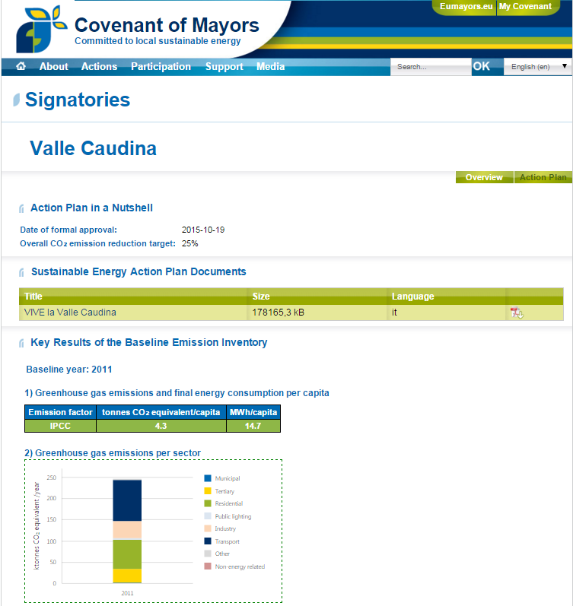
Dove si trova
Il Piano è stato inviato alla UE Covenant of Majors
E’ pubblicato sul sito europeo: http://www.eumayors.eu/about/signatories_en.html?city_id=6333&seap

Slide 8
Il JOINT PAES della Valle Caudina

Slide 9
Visione
Riduzione delle emissioni di CO₂
Valorizzazione strategica del territorio

Slide 10
Le leve strategiche
V
Un territorio
più vivibile
I
Una economia
più intraprendente
E
Una gestione
più economica
V
Una comunità
più vivace

Slide 11
Le fasi del progetto

Slide 12

Le fasi
Accordo con il CNR, Istituto di Ricerche sulla Combustione
Ottobre 2014
Inventariazione delle emissioni attuali (per settore)
  Novembre 2014 – Marzo 2015
Elaborazione della strategia e interventi
Aprile – Giugno 2015

Slide 13

L’inventario delle emissioni
Rilevazione diretta dei dati da tutti i 13 uffici tecnici comunali
Gestori/fornitori di energia elettrica, gas e carburanti presenti sul territorio
ISTAT, banche dati ACI, rilevatore «Falco», etc.
Interviste a una cinquantina di imprese
Indagine campionaria alle famiglie

Slide 14
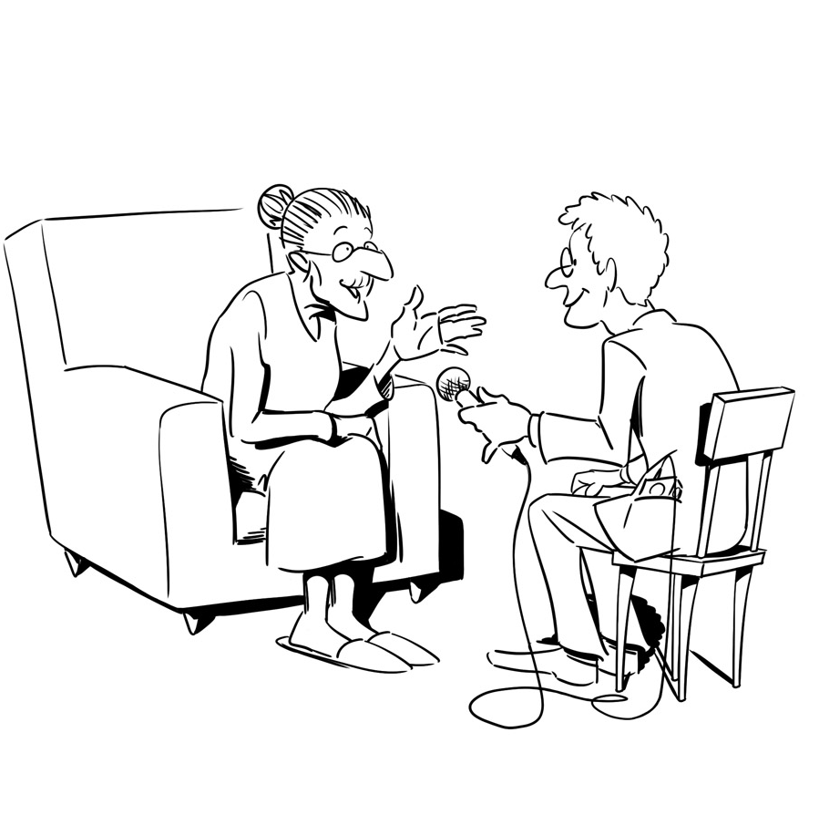
L’indagine sulle famiglie
600 famiglie intervistate
Comuni di Airola, Cervinara, Montesarchio
Indagati i comportamenti energetici e le propensioni di consumo
8 intervistatori coinvolti (giovani laureati/laureandi in Ingegneria Elettrica) incaricati dal CNR

Slide 15

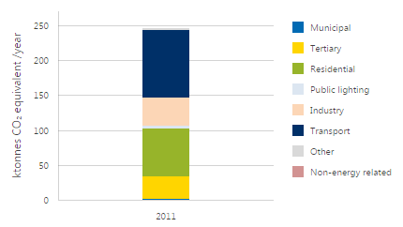
Le emissioni attuali in Valle Caudina
44,8% delle emissioni da trasporto
33,3% da residenze

Slide 16
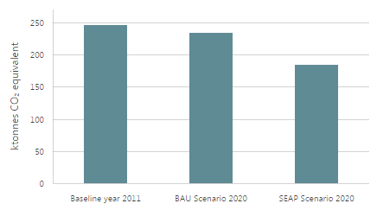
Obiettivi di riduzione delle emissioni di CO₂
-25%

Slide 17
Gli interventi

Slide 18
Interventi per tipologia
1. Settore edilizio (pubblico e privato)
2. Pubblica illuminazione
3. Trasporti
4. Produzione locale di energia
5. Eco-Management
6. Ricerca & sviluppo

Slide 19
1. Settore edilizio
EDIFICI PUBBLICI
GRUPPI DI ACQUISTO
Diagnosi energetica e identificazione interventi per 85 edifici pubblici
Per efficientamento energetico condomini e residenze nei centri storici
PROGETTI ESEMPLARI
REGOLAMENTO ENERGETICO COMUNALE
Su edifici storici comunali
Casa ecologica
Per incentivazione all’attuazione di interventi di efficientamento

Slide 20
2. Pubblica illuminazione
Piano della luce caudina
Adeguamento illuminazione stradale e riduzione inquinamento luminoso
Illuminazione
impianti sportivi
LUCE CAUDINA
Illuminazione dei cimiteri
Sistema di telecontrollo
Illuminazione dei
monumenti e centri storici

Slide 21
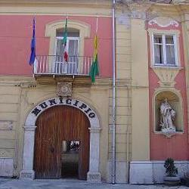

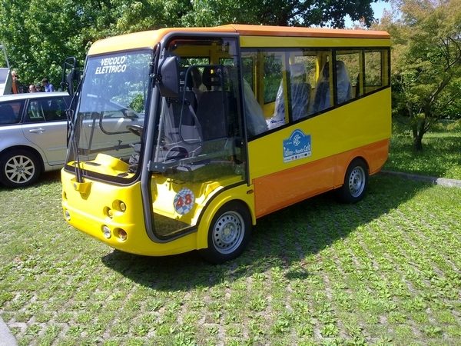
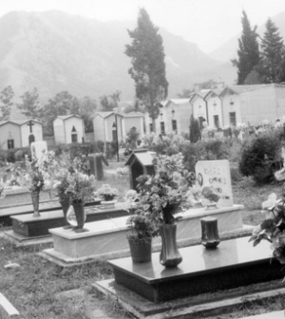
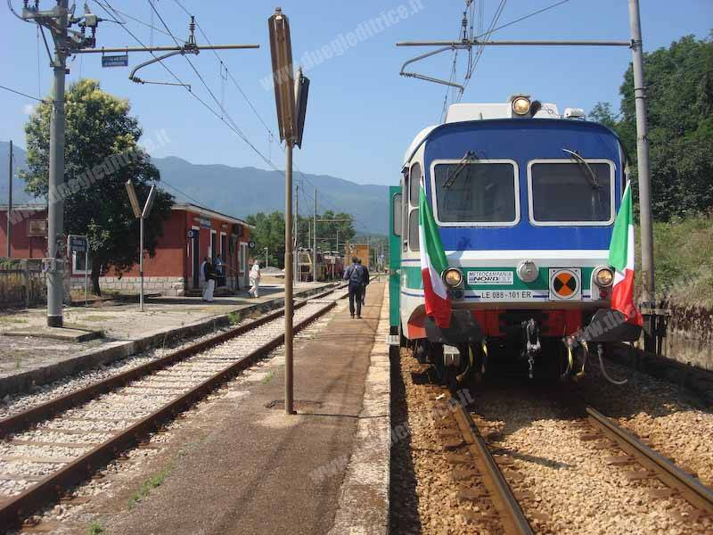
3. Trasporti
Mobilità Caudina
Sistema navette elettriche

Slide 22
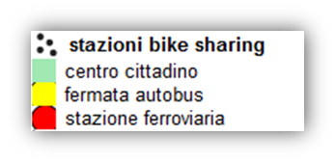
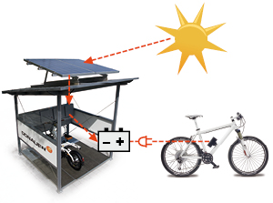
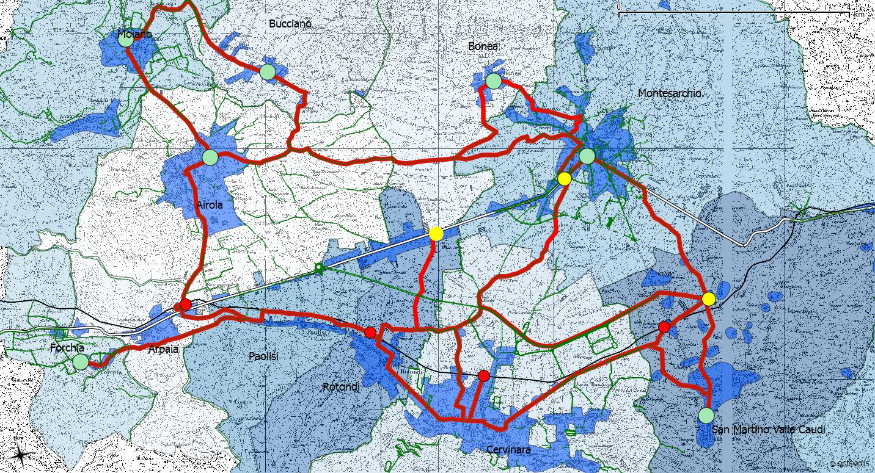

Rete ciclabile caudina

Slide 23
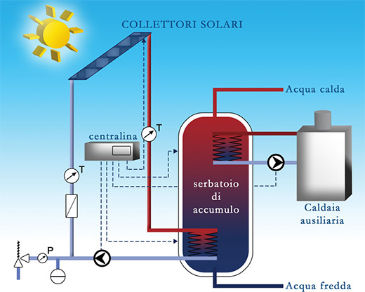
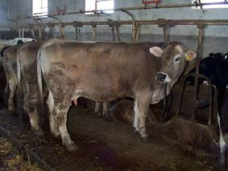
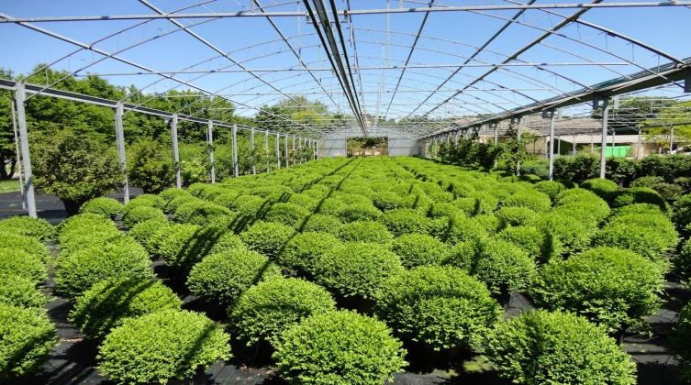
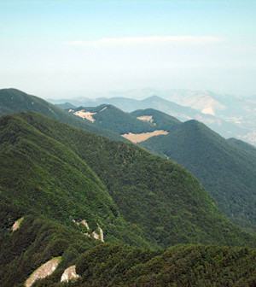
4. Produzione locale di energia
1
4
Energia dai reflui zootecnici
Solare termico/fotovoltaico
2
3
Energia dalle piante
Filiera floro-vivaistica
Energia dai Parchi
Filiera energetico-forestale

Slide 24
5. Eco-Management
5.1 Ufficio dell’Energy Manager Caudino
5.2 Bilancio di responsabilità sociale e ambientale
5.3 Green Public Procurement (acquisti verdi)
5.4 «Eco-eventi». Regolamento gestione sostenibile
5.5 Fascicolo elettronico per i cittadini
5.6 Servizio informativo territoriale evoluto

Slide 25
6. Sensibilizzazione e coinvolgimento
6.1 Campagna di sensibilizzazione della cittadinanza caudina
6.2 Campagna di sensibilizzazione delle scuole caudine
6.3 Energy Days con pedalata lungo l’Acquedotto Carolino
6.4 Campagna di sensibilizzazione per la mobilità dolce e sostenibile
6.5 Un albero per la CO2
6.6 Accordi di collaborazione con associazioni di agricoltori
6.7 Tour ecologici. Alla scoperta della Valle Caudina

Slide 26
7. Ricerca e sviluppo
7.1 «Caudium Smart Building»
7.2 «Quartiere ecologico caudino»
7.3 Valorizzazione energetica di residui e sottoprodotti della filiera olivicola-olearia
7.4 Recupero e valorizzazione dell’Acquedotto Carolino

Slide 27
Gli investimenti e le fonti di finanziamento

Slide 28
Investimenti complessivi
Settore di intervento | Investimenti pubblici | Quota %
Edilizio | 40.529.345 | 66,1%
Pubblica illuminazione | 1.930.000 | 3,1%
Trasporti | 8.583.025 | 14,0%
Produzione locale di energia | 7.546.600 | 12,3%
Eco-management | 1.800.000 | 2,9%
Sensibilizzazione e coinvolgimento | 307.500 | 0,5%
Ricerca e sviluppo | 650.000 | 1,1%
Totale | 61.346.471 | 100,0%
Altri interventi per abbattere la CO₂ inseribili

Slide 29
Fonti di finanziamento
POR, PSR Campania 2014-2020
Programma Horizon 2020
Fondo Nazionale Efficienza Energetica
Fondi INAIL, MIUR
Contratto rendimento energetico
ESCO

Slide 30
Es. POR Campania 2014-2020
Obiettivo tematico 4 - “Energia sostenibile e qualità della vita (sostenere la transizione verso un’economia a basse emissioni di carbonio in tutti i settori)”
Linee di intervento:
  efficientamento energetico e riduzione dei consumi negli edifici e nelle strutture pubbliche o ad uso pubblico, residenziali e non residenziali;
  potenziamento delle reti intelligenti, realizzato prioritariamente nell’ambito di progetti di sviluppo urbano, integrati con interventi sulla mobilità collettiva sostenibile e servizi di infomobilità;
  sostegno della filiera imprenditoriale dell’energia sostenibile e dell’efficientamento energetico;
  animazione, accompagnamento, formazione, valorizzazione del bacino occupazionale legato all’energia sostenibile
Risorse disponibili: 493 Meuro solamente da Asse IV del PO Campania, oltre altri assi (Tutela e valorizzazione del patrimonio culturale e ambientale) PON Energia, PON Infrastrutture, Programma UE Horizon, etc.

Slide 31
Le opportunità
Il JOINT PAES costituisce una evidente opportunità per:
  Ridurre i costi della pubblica amministrazione
  Rilanciare l’economia locale, in particolare il settore edilizio «intelligente»
  Favorire la crescita dell’economia turistica
  Realizzare un ambiente più salubre e vivibile per le comunità locali

Slide 32
Ma…
Il JOINT PAES non è un mero piano di investimenti, ma un processo di crescita
Che presuppone una crescita della capacità di progettazione e realizzazione a livello locale
E’ obbligatorio, entro due anni, presentare un rapporto di attuazione alla UE – Covenant of Majors
Richiede una gestione continua e coordinata

Slide 33
Dunque…
E’ essenziale il ruolo di coordinamento della Città Caudina
Cui va delegata la gestione delle politiche energetiche
Facendo crescere le competenze degli uffici tecnici, delle imprese, dei professionisti locali
Anche proseguendo nella proficua collaborazione con il CNR e istituzioni primarie a livello nazionale

Slide 34
Grazie dell’attenzione

Slide 35
Ing. Roberto Formato
Ingegnere delle Tecnologie Industriali, Politecnico di Milano
Master of Science in Tourism Planning and Development, University of Surrey (UK)
Executive Master in Public Management, Hertie School of Governance di Berlino (D)
Ing. Riccardo Chirone
Direttore del CNR – Istituto di Ric erche sulla Combustione, Napoli
Referenze

Slide 36
Allegati

Slide 37
Abbattimento delle emissioni di CO₂ per settore
Settore di intervento | Riduzione attesa di CO₂ (t CO₂/anno) | Quota %
Edilizio | 18.267,2 | 27,7%
Pubblica illuminazione | 3.001,7 | 4,6%
Trasporti | 15.141,8 | 23,0%
Produzione locale di energia | 28.362,1 | 43,1%
Eco-management | 83,4 | 0,1%
Sensibilizzazione e coinvolgimento | 1.019,5 | 1,5%
Ricerca e sviluppo | 0,0 | 0,0%
Totale | 65.875,7 | 100,0%

Slide 38
Scenari di produzione di CO₂
 | Baseline | Risultato 2020 (t CO₂ /anno) | Riduzione (t CO₂ /anno) | Riduzione (%)
Basiline (2011) | 257.762,0 | - | - | -
Scenario “pessimistico” |  | 206.209,6 | 51.552,4 | 20%
Scenario intermedio |  | 193.164,1 | 65.875,7 | 25,6%
Scenario da progetto |  | 180.433,4 | 77.328,6 | 30%

Slide 39
Risparmio energetico per settore di attività
Settore di intervento | Risparmio energetico (Mwh/anno) | Quota %
Edilizio | 91.241,2 | 70,3%
Pubblica illuminazione | 6.219,5 | 4,8%
Trasporti | 25.348,8 | 19,5%
Produzione locale di energia | 7.000,1 | 5,4%
Eco-management | 0,0 | 0,0%
Sensibilizzazione e coinvolgimento | 0,0 | 0,0%
Ricerca e sviluppo | 0,0 | 0,0%
Totale | 129.845,6 | 100,0%

